Slide 1


Построение управления для поддержания тетраэдральной конфигурации спутников
ХLI АКАДЕМИЧЕСКИЕ ЧТЕНИЯ ПО КОСМОНАВТИКЕ
«Королёвские чтения 2017»
М. Д. Коптев, С. А. Шестаков
Москва, 2017
Notes:
Добрый день, меня зовут Михаил Коптев, я представляю ИПМ Келдыша, хотя и окончил бакалавриат здесь, в МГТУ. Сегодня я расскажу вам про синтез и поддержание тетраэдральной формации малых аппаратов на различных орбитах.

Slide 2
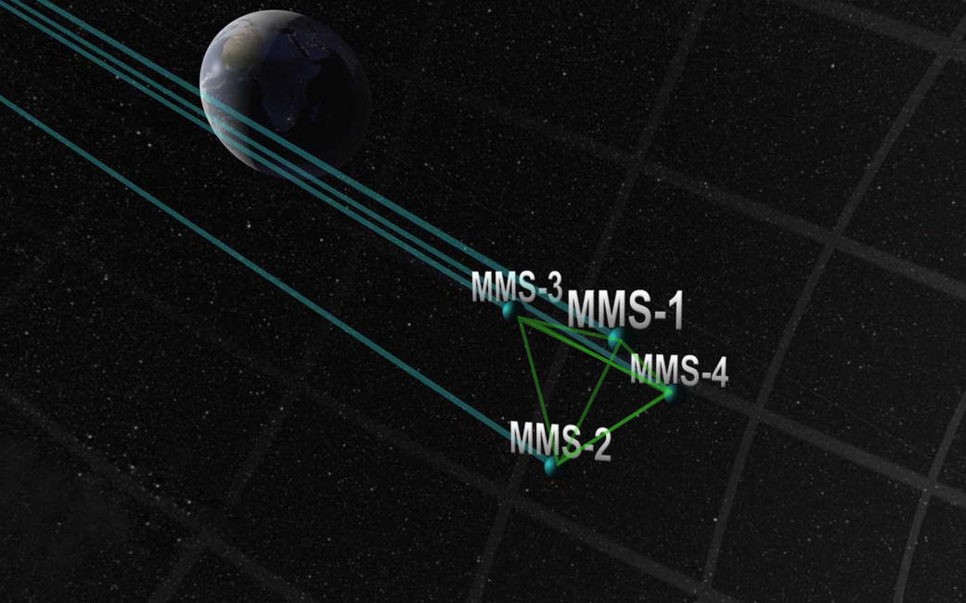
Применение тетраэдральных формаций
Исследование магнитосферы Земли
Миссия Magnetospheric Multiscale
Notes:
В последнее время благодаря инженерным достижениям в миниатюризации узлов и приборов возросла роль малых спутников в исследовании космоса. Для многих научных и коммерческих задач необходимо иметь несколько аппаратов, решающих сходные задачи в близких, но различных точках пространства. Малые аппараты как нельзя лучше подходят для таких задач благодаря их дешевизне и возможности вывода на орбиту одним носителем. Наглядным примером такой задачи является американская миссия MMS, целью которой является изучение магнитосферы Земли. Для выполнения качественных измерений четыре аппарата должно находиться в вершинах правильного тетраэдра с заданной длиной ребер.

Slide 3
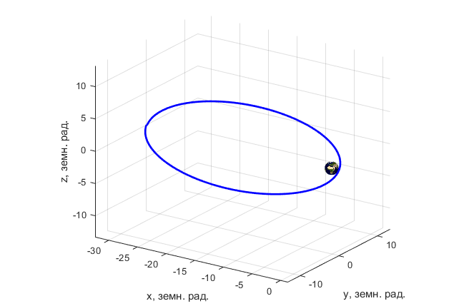
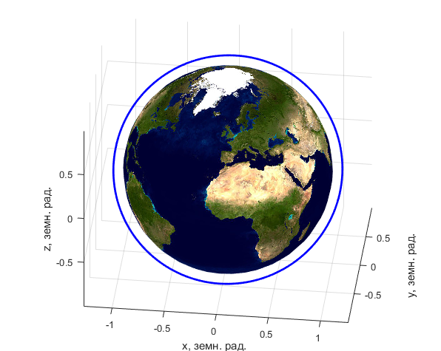
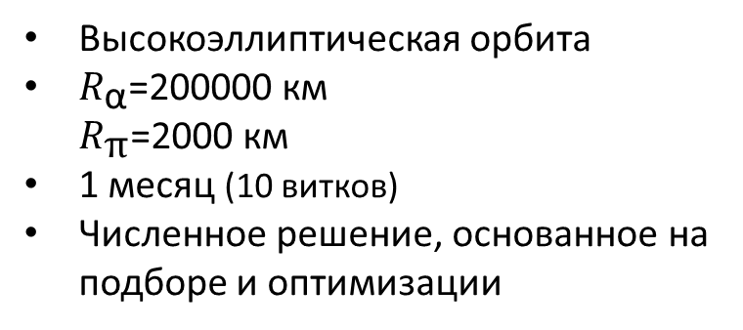
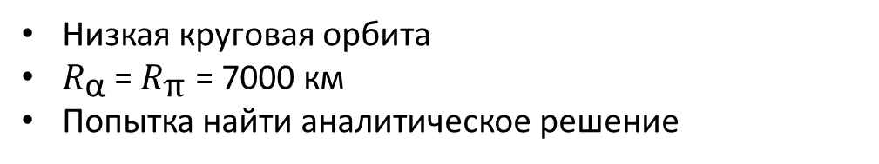
Опорные орбиты
1.
2.
Высокоэллиптическая орбита
$R_{\text{α}}$=200000 км
$R_{\text{π}}$=2000 км
1 месяц (10 витков)
Численное решение, основанное на подборе и оптимизации
Низкая круговая орбита
$R_{\text{α}}$ =${ R}_{\text{π}}$ = 7000 км
Попытка найти аналитическое решение
Notes:
В этой работе было рассмотрено поведение тетраэдральной формации на двух типах орбит.
Первая, высокоэллиптическая с апогеем равным 200 тыс. км. была выбрана прежде всего из-за схожести с миссией MMS. Ключевым отличием здесь является предположение об использовании более дешевых, однако имеющих свои ограничения на управление, аппаратов малого класса. Ввиду сложной динамики на таких орбитах, аналитические решения получить затруднительно, остается только комбинировать подбор и оптимизационные методы.
Также был рассмотрен случай низкой круговой орбиты – в этом случае можно попробовать получить какие-нибудь аналитические решения.

Slide 4
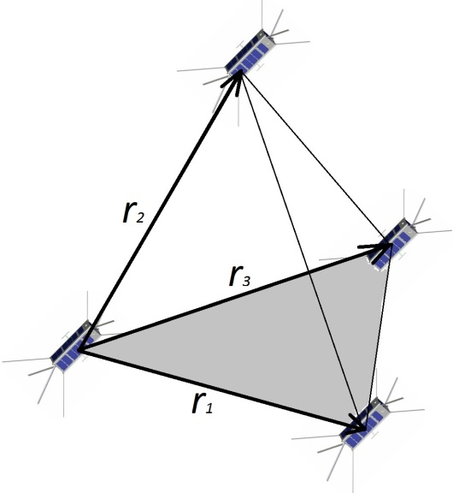
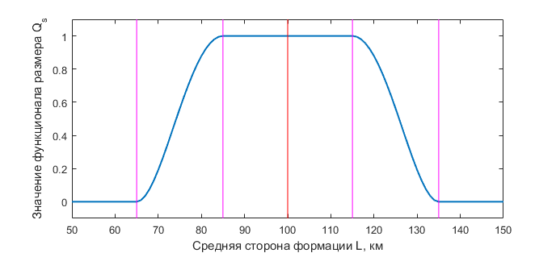

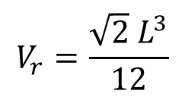
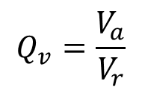

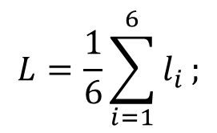

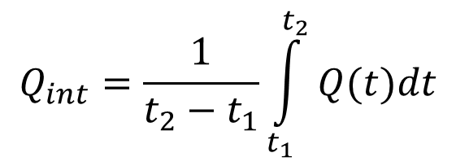
Функционал качества формации
$V_{a}=\frac{1}{6}r_{1}(r_{2}{×r}_{3}$)
$$L=\frac{1}{6}\sum_{i=1}^{6}{l_{i}};$$
$$V_{r}=\frac{{\sqrt{2} L}^{3}}{12}$$
$$Q_{v}=\frac{V_{a}}{V_{r}}$$
$${График Q}_{s}$$
$$Q_{int}=\frac{1}{t_{2}−t_{1}}\int_{t_{1}}^{t_{2}}{Q(t)dt}$$
$$Q=Q_{v}∙ Q_{s}$$
Notes:
Пусть мы имеем положения трёх аппаратов относительно четвёртого, заданные радиус-векторами r1 r2 и r3. То, насколько образуемый ими тетраэдр близок к правильному мы оценим отношением объемов имеющегося тетраэдра (Va) к правильному тетраэдру со стороной, равной средней стороне имеющейся формации (Vr).
Также нужно оценить масштаб формации. По постановке задачи необходимо ,чтобы правильный тетраэдр имел сторону равную 100 км. Допуская погрешность в 15% зададим полиномиальной функцией коэффициент, зависящий от средней стороны имеющейся фигуры.
Перемножая два получившихся значения Qv и Qs получим число от нуля до единицы, характеризующее близость имеющегося тетраэдра к идеальному.
Также введём понятие интегрального показателя качества формации для её оценки на промежутке времени t1-t2. По постановке задачи это значение не должно быть ниже 0.7.

Slide 5
Постановка задачи (1)
Определить минимальное число аппаратов в группировке для месячного сбора качественных (Qint>0.7 в области интереса на каждом витке) измерений в пассивном полёте, и наилучшие начальные условия для них (параметры выведения)
Разработка алгоритма управления одним из аппаратов, оснащённым двигателем малой тяги, с целью поддержания конфигурации формации

Slide 6
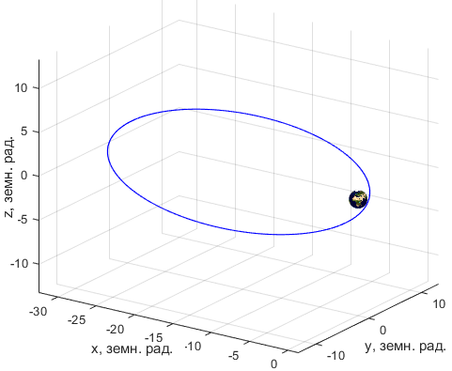
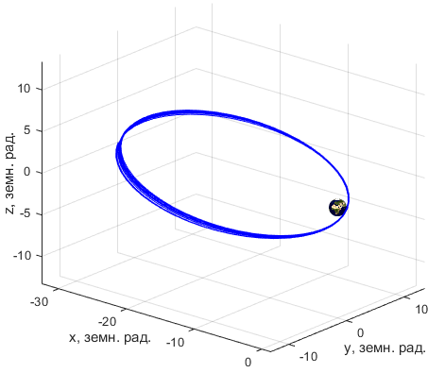
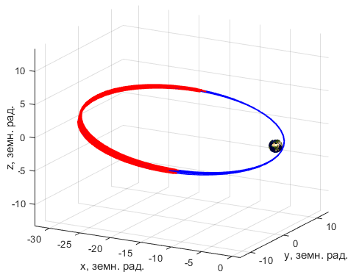
Движение по высокоэллиптической орбите
Опорная орбита
Возмущенное движение
Области интереса
Notes:
На слайде приведены графические результаты интегрирования движения КА по опорной орбите.
(Пальчиком) Случай без учёта возмущений
(Пальчиком) Случай с учётом всех возмущений (Солнце, Луна, J2)
(Пальчиком) Красным выделены области, в которых интересует качество формации

Slide 7
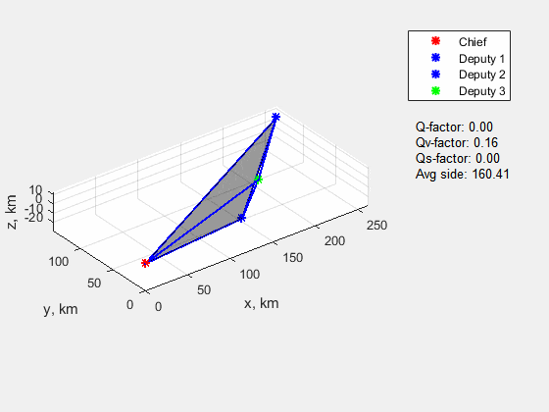
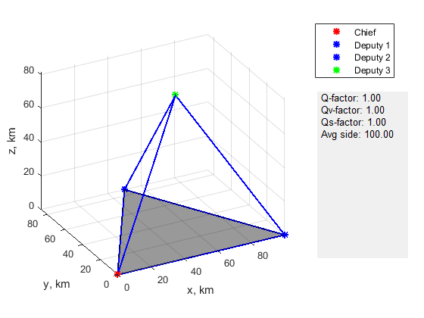
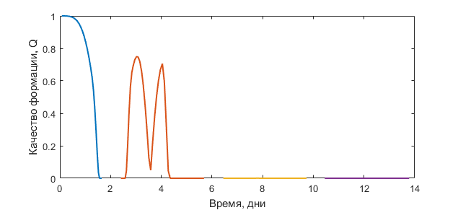
Пассивное движение формации 4-х КА
В начальный момент времени
Деградация формации
На втором витке
Notes:
Для начала поместим идеальный тетраэдр (картинка тык) в начальную точку (апоцентр) и проинтегрируем систему.
Однако при пассивном движении уже к третьему витку качество формации является нулевым (тык).
Изменение тетраэдра на втором витке продемонстрировано на анимации.

Slide 8
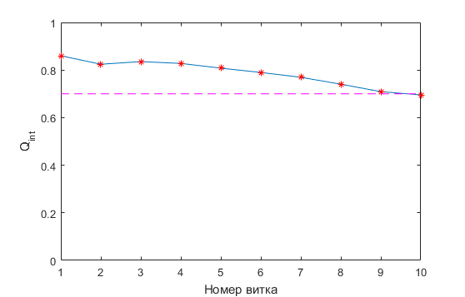
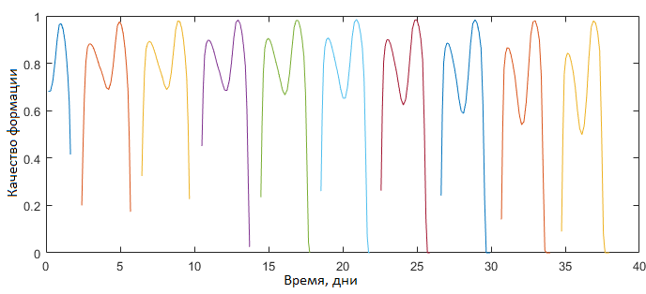
Оптимизация по всем начальным параметрам
Качество формации на 10 витках
Интегральный показатель качества формации
Notes:
Далее с помощью перебора параметров вывода на орбиту и дальнейшей оптимизации, были получены следующие результаты. Видно, что при пассивном движении в течение 9-10 витков выполняется условие на величину интегрального показателя качества формации(>0.7). Это говорит о достаточности четырёх аппаратов при таком ТЗ.

Slide 9
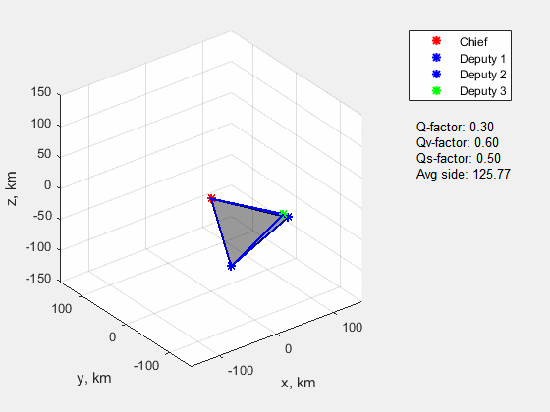
Эволюция тетраэдра
Notes:
На этой анимации показана эволюция тетраэдра в регионе интереса на первом витке при оптимизированных начальных параметрах.
Можно попробовать, управляя 1 аппаратом, избавиться и от таких провалов, приводя в вершину.
"Управлять одним -- один материнский, им и управляем, остальные пассивное движение." Весь LQR- формализм опущу, если будут вопросы -- в конце покажу вспомогательные слайды

Slide 10
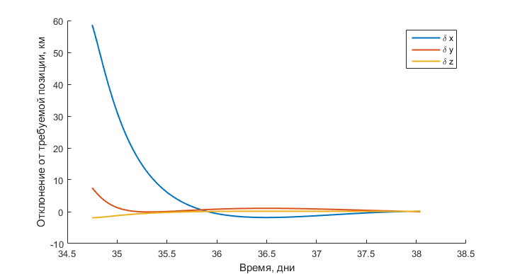
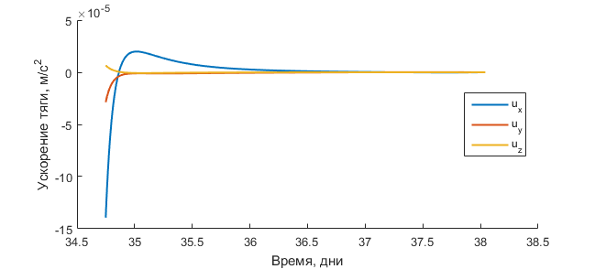

Пролонгация миссии (1)
Отклонение от желаемой позиции
LQR-управление
Затраты хар. скорости
Notes:
Воспользовавшись оптимизатором, было найдено положение управляемого аппарата в начальный момент прохождения формацией области интереса на 10-м витке. Проинтегрировав систему уравнений назад, была восстановлена траектория пассивного движения, по которой аппарат попадал бы в это положение с 9-го витка. Далее эту траекторию задали как желаемое положение для управляемого аппарата на 9 витке. Результаты приведения показаны на рисунках. Как видим, затраты хар. Скорости при таком маневре невелики, и реализуемы в рамках ограничений аппаратов малого класса.

Slide 11
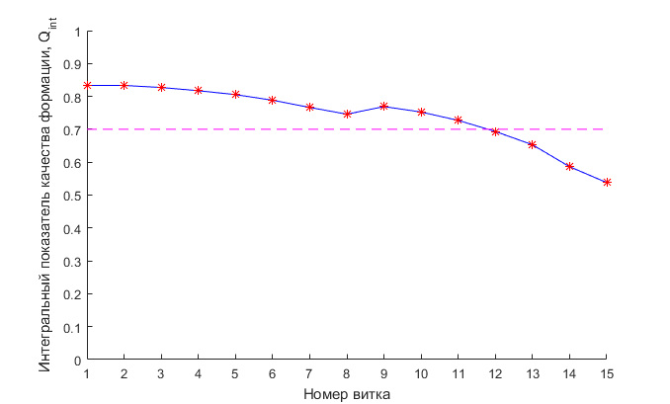
Пролонгация миссии (2)
Интегральный показатель после приведения КА в оптимальную позицию на 10 витке
Notes:
После этого манёвра к 10-му витку аппарат занимает положение в пространстве лучшее, чем при пассивном движении, и формация существует с интегральным показателем качества тетраэдра выше, чем минимальное, ещё три витка (до 13-го). Это эквивалентно ещё десяти дням активного функционирования миссии.

Slide 12
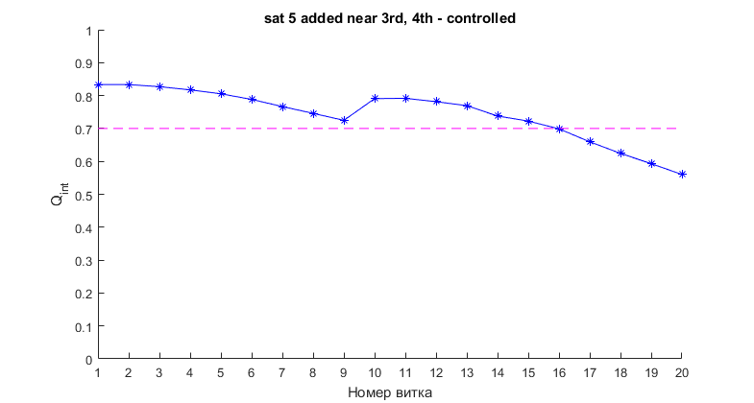
Использование пятого аппарата
Интегральный показатель с использованием пяти аппаратов и управлением на 9-м витке
Notes:
Также была исследована возможность использования пятого аппарата. Было найдено наилучшее положение для него к 10-му витку, чтобы заменить один из пассивно движущихся аппаратов (какой – определялось перебором). При этом необходимо пересчитать управление для главного аппарата. Результат продемонстрирован на фигуре. Как видим, миссия существует уже 16 витков, что эквивалентно примерно двум месяцам. При этом движение почти пассивное, за исключением управления одним из аппаратов на 10-м витке.

Slide 13
Результаты (1)
показано, что для пассивного сбора измерений в течение 1 месяца достаточно 4-х аппаратов
получены оптимальные начальные значения их орбит
с использованием пятого аппарата и LQR управления одним из аппаратов, показано, что время активного существования формации можно продлить на 60% (20 дней)

Slide 14
Постановка задачи (2)
четыре спутника: два управляемы вдоль магнитного поля Земли, два движутся пассивно
оба пассивных спутника движутся по одной круговой орбите, расстояние между спутниками много меньше радиуса орбиты
управляемые спутники движутся по орбитам, близким к круговой
требуется управлять спутниками таким образом, чтобы тетраэдр, образованный ими, сохранял свою форму и размер
управление предполагается одноосным, ориентированным по магнитному полю Земли
Notes:
Теперь расскажу о задаче с использованием орбиты, более простой со стороны динамики, но более трудной из-за аналитического способа получить решения. Здесь фиксировано использование четырех аппаратов, при этом два из них движутся по опорной орбите (один – с запаздыванием), а два других считаются управляемыми на орбитах, близких к опорной. Управление считается одноосным.

Slide 15
Опорная орбита
Для описания движения используется линеаризованная модель
Цель: найти опорные орбиты для управляемых спутников с тем, чтобы объём и качество тетраэдра сохранялись
Notes:
Для поиска решений воспользуемся самой простой моделью относительного движения - уравнениями Хилла-Клоесси-Уилтшира, имеющими следующее решение (тык).

Slide 16
Опорная орбита
Условие для сохранения объёма
Для сохранения объёма орбиты управляемых спутников должны лежать в параллельных плоскостях
Найдена опорная орбита, сохраняющая качество
Notes:
С помощью определенных выкладок мы пришли к определенным условиям, позволяющим найти точные траектории для двух аппаратов, движущихся вне опорной орбиты. (тут если что сослаться на бекап, правда придется «раскрыть» что используем другую оценку для тетраэдра. Это аргументировать тем, что «только в этом случае получилось наковырять условие сохранения объема, в худшем случае (если совсем докопаются) сказать, что работали независимо над задачами и ну так получилось»)
Сказать, что в этом случае тетраэдральность равна константе 0.4, зато получена аналитически, лол.

Slide 17
Эволюция качества тетраэдра
Эволюция в пассивном движении в нелинейной модели
Notes:
На этой фигуре показан случай с использованием полученных орбит, но уже в нелинейной модели, учитывающей J2 (не без Солнца и Луны ввиду «низкости» орбиты). Ожидаемо, формация «разваливается», нужно управлять аппаратами. Ухудшение качества формации на 10% заняло чуть меньше 20 витков, что на этой орбите примерно равно суткам.

Slide 18
Эволюция качества тетраэдра
Управление после 20 пассивных витков в течение 0.8 витка
Окончание управления: 21 виток
Окончание управления: 20.96 витка
Notes:
Опустим формализм управления, тут ничего нового, отметим лишь интересный эффект, который был обнаружен в процессе моделирования. Управляли аппаратами всегда в течение 0.8 витка, но в зависимости от момента начала управления дальнейшая деградация формации разительно отличалась при сходных затратах хар. Скорости. (менее 5 м\с для каждого из двух управляемых аппаратов)

Slide 19
Эволюция качества тетраэдра
Скорость потери качества после управления в зависимости от момента окончания управления
Notes:
Приведем также график зависимости разлета формации после управления в зависимости от времени выключения двигателей.

Slide 20
Результаты (2)
В рамках линейной модели найдена опорная орбита, сохраняющая объём и качество тетраэдра
Предложен алгоритм синтеза одноосного управления движением центра масс спутников рамках линейной (учитывающей J2) и нелинейной моделей
Устойчивость формации в зависимости от начальных данных подлежит дальнейшему исследованию
Notes:
Результатами рассмотрения этой задачи можно назвать нахождение аналитических решений для поддержания формации (хоть и сомнительного качества), а также наблюдение интересного эффекта варьирования устойчивости формации от времени управления.

Slide 21
Спасибо за внимание!

Slide 22
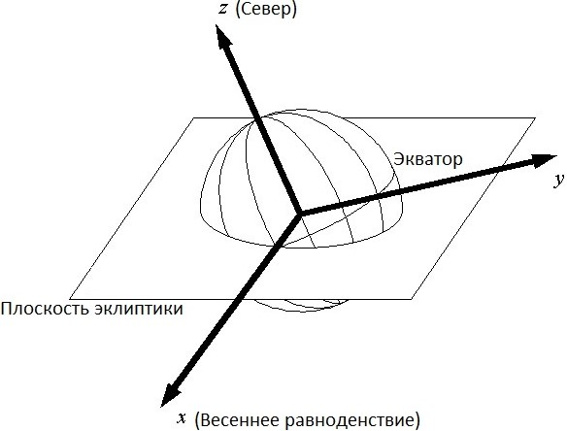
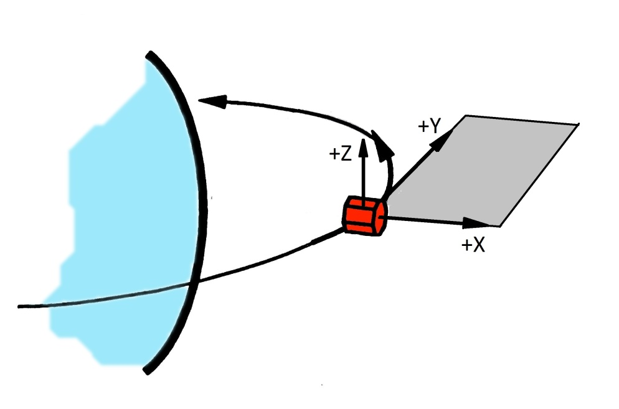
Системы координат
Геоцентрическая С.К.
Орбитальная С.К.
Notes:
В работе рассматривается движение КА в двух различных системах координат. Большая часть моделирований проводилась в геоцентрической с.к. (показать на рисунок) Как следует из названия, её центр расположен в центре Земли, а ось z направлена перпендикулярно земному экватору. Ось x направлена в точку весеннего равноденствия, а ось y лежит в плоскости экватора и дополняет систему координат до правой.
Для выработки законов управления необходимо также рассмотреть относительное движение аппаратов в орбитальной системе координат (рисунок). Ось x в ней направлена вдоль линии, соединяющей центр Земли с КА по направлению от Земли, ось y лежит в плоскости орбиты и направлена в сторону движения КА, а ось z дополняет систему до правой.

Slide 23
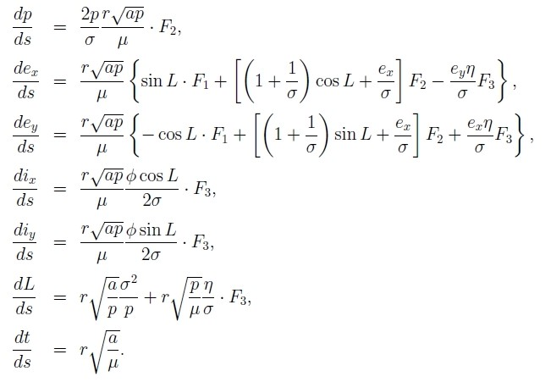
Уравнения движения

Slide 24
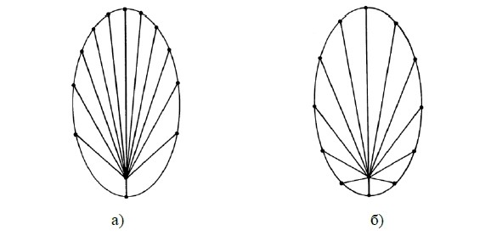
Регуляризация

Slide 25
Тетраэдральная конфигурация
Качество тетраэдра
Ориентированный объем

Slide 26
Условие параллельности плоскостей орбит

